Slide 1
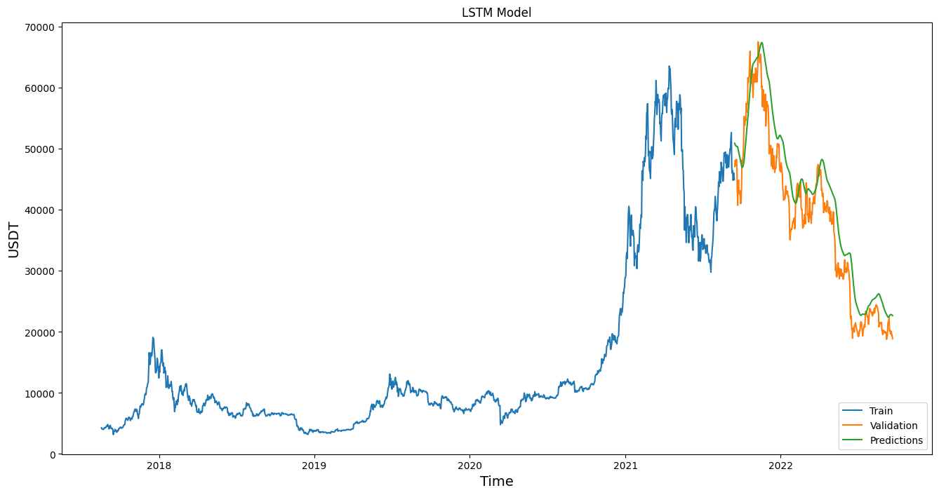

Bitcoin es dinero?
Pablo Peitsch, UNSAM, pablo.peitsch@gmail.com
Ángeles Medina Leal, UNSAM, anngie.medina88@gmail.com
Nicolás Pontiroli, UNSAM, npontiroli@estudiantes.unsam.edu.ar

Slide 2
Contenido
Introducción
Dataset
Análisis General
Análisis Específico
Modelado
Conclusiones
Trabajo a futuro

Slide 3

Introducción
Bitcoin es una moneda digital descentralizada.
Creada en 2009 por Satoshi Nakamoto.
Utiliza tecnología blockchain.
Su oferta es limitada a 21 millones de unidades.
Las transacciones se verifican y aseguran mediante cálculo computacional.

Slide 4





Introducción
El dinero es cualquier objeto o medio aceptado por una sociedad para el intercambio de bienes y servicios.
PROPIEDADES
Unidad de cuenta: es una medida comúnmente aceptada para expresar el valor relativo de bienes y servicios.
Medio de intercambio: debe servir como un medio confiable de intercambio, facilitando transacciones comerciales y permitiendo a las partes involucradas intercambiar bienes y servicios de manera eficiente.
Reserva de valor: es su capacidad para preservar poder adquisitivo a lo largo del tiempo.

Slide 5
Análisis Exploratorio de Datos (AED)
En este trabajo usamos diferentes datasets que contienen los precios históricos de diferentes activos por cada un (1) día, pero enfocándonos principalmente en el Bitcoin (BTC).
Trabajamos con varios datasets:
BTC-USD (Yahoo Finance)
Petróleo BRENT (Yahoo Finance, EIA)
Petróleo WTI (Yahoo Finance, EIA)
ORO (Yahoo Finance)
Precio bolsa NASDAQ (Yahoo Finance)
Precio índice S&P 500 (Yahoo Finance)
También trabajamos con algunas variables macroeconómicas de EEUU:
Tasa referencia de la FED [OK] (Federal Reserve)
PBI (GDP) [OK] (Federal Reserve)
% desempleo [OK] (Federal Reserve)
Unimos los datasets en uno solo donde nos quedamos con estas variables:

Slide 6
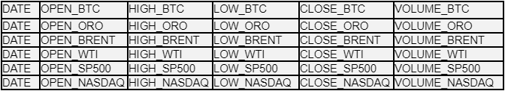
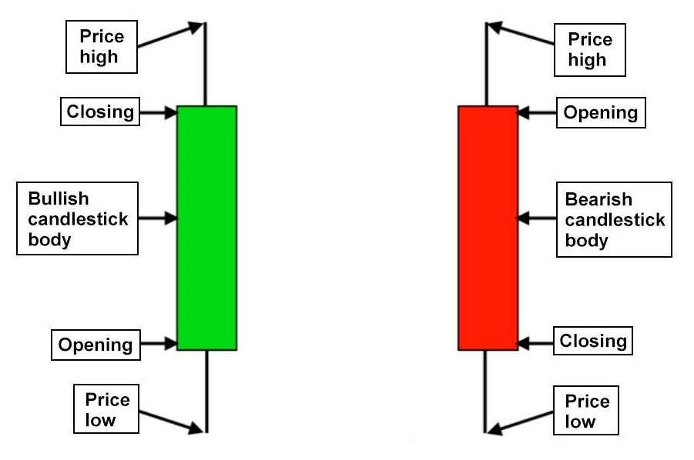
Análisis Exploratorio de Datos (AED)
Unimos los datasets en uno solo donde nos quedamos con estas variables:
Excepto la variable “date” que tiene valores de tipo datetime.date, las demás variables son todas de tipo double, ósea, contienen valores numéricos decimales.

Slide 7
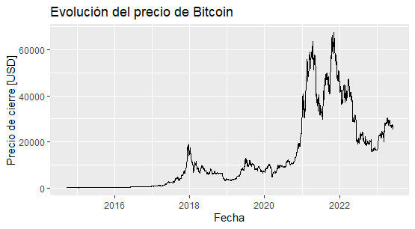
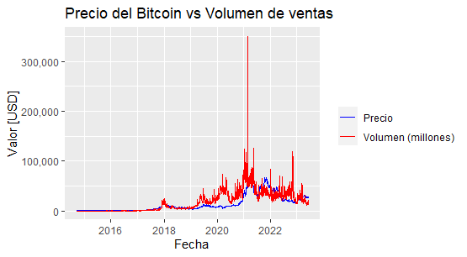
Análisis General (AG)

Slide 8
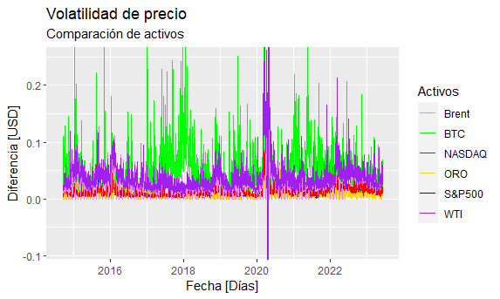
¿Cómo afectan los precios de distintos activos financieros al precio del BTC?
Una manera de ver la volatilidad del BTC es comparando los activos SP500, NASDAQ, Oro, WTI y Brent para saber si la moneda se puede considerar como reserva de valor. La volatilidad se toma como la diferencia entre el precio mayor vs el menor:
Indicador | Mediana de Volatilidad (USD) | Mediana de Volatilidad / Precio * 100 (USD)
BTC | 695.431216 | 3.559005
S&P 500 | 7.247238 | 0.775400
NASDAQ | 1.976673 | 0.751946
Oro | 11.244944 | 0.781159
Petróleo WTI | 2.057372 | 2.845376
Petróleo Brent | 1.976673 | 2.316509

Slide 9
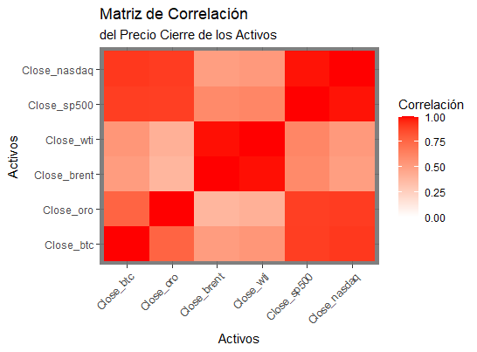
Análisis Específico
Analizamos la correlación de las variables de precio de cierre de todos los activos para ver si hay una tendencia.
 | BTC | Oro | Brent | Wti | S&P500 | Nasdaq
BTC | 1.0000000 | 0.7628025 | 0.5076638 | 0.5405071 | 0.8974628 | 0.9155059
Oro | 0.7628025 | 1.0000000 | 0.3811829 | 0.4115782 | 0.8946535 | 0.9034099
Brent | 0.5076638 | 0.3811829 | 1.0000000 | 0.9890124 | 0.5960337 | 0.4997806
Wti | 0.5405071 | 0.4115782 | 0.9890124 | 1.0000000 | 0.6128410 | 0.5218343
S&P500 | 0.8974628 | 0.8946535 | 0.5960337 | 0.6128410 | 1.0000000 | 0.9853551
Nasdaq | 0.9155059 | 0.9034099 | 0.4997806 | 0.5218343 | 0.9853551 | 1.0000000

Slide 10
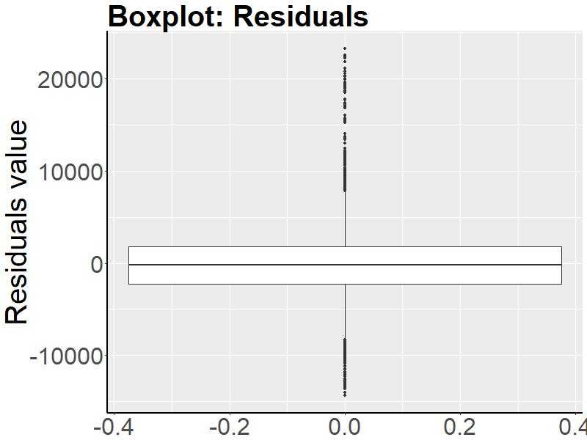
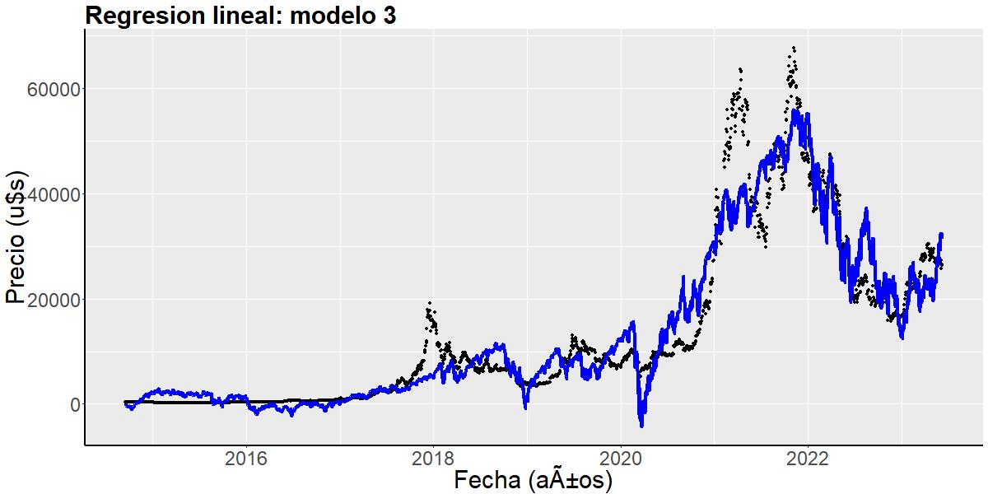
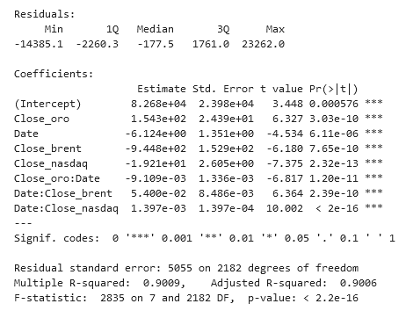
Modelado
Modelo 3: Close_btc ~ Close_oro*Date + Close_brent*Date + Close_nasdaq*Date

Slide 11
Conclusiones
Bitcoin y su relación con activos tradicionales:
Bitcoin muestra características de unidad de cuenta, medio de intercambio y reserva de valor.
Su influencia en activos como S&P 500, NASDAQ, oro, petróleo WTI y petróleo Brent es compleja y no es un indicador confiable de su desempeño.
Aunque ha ganado aceptación como medida de valor en transacciones en línea, su adopción es limitada en establecimientos tradicionales.
Como reserva de valor, su precio ha crecido, pero su volatilidad y falta de valor intrínseco cuestionan su función.
En resumen, Bitcoin está en proceso de establecer su papel en el panorama financiero global y su volatilidad debe ser considerada al tomar decisiones de inversión.

